Slide 1
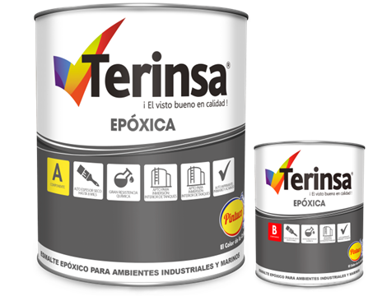

Pintura Epóxica – Base Solvente
Qué es?
Pintura epóxica base solvente de dos componentes que proporciona una película con buena adherencia y flexibilidad, resistente a derivados del petróleo, ácidos débiles, sales y álcalis. Apta para uso en inmersión de aguas no potables (previa consulta con Servicio técnico). Es resistente en exteriores a temperaturas de 120°C en seco y 70°C en inmersión.
Acabado semi-brillante
Relación de mezcla 4:1
Epoxi -Amina
Usos:
Ideal para proteger y decorar superficies de metal, concreto, asbesto-cemento y madera en ambientes interiores o exteriores expuestos a alta contaminación industrial o que requieran de alta resistencia química. Únicamente en ambientes interiores este producto puede ser utilizado sin pintura de acabado; en ambientes exteriores requiere de acabado para evitar la decoloración y entizamiento con el sol.
Componente A
1 Galón
Gris 429106 y
Blanco 429071
Componente B
1/4 Galón
Ref.429054
Características técnicas básicas para ambos:
Sólidos por volumen: 51% promedio
Espesor recomendado: 4-8 mils
Rendimiento práctico aprox : 8m2 / galón (pistola) y 10 m2/galón (rodillo)
Tiempo de vida de la mezcla: 8 horas a 25°C
Tiempos de secado (25°C): 2 horas al tacto, 6 horas para repinte, 24 horas para el manejo y 3 días para curado total
Solvente recomendado: Ref. 21209

Slide 2
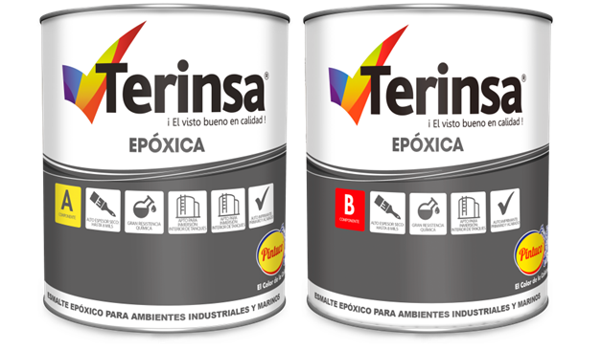
Pintura Epóxica – Base Solvente
Qué es?
Pintura epóxica base solvente de dos componentes, que con la mezcla apropiada de ambos proporciona una película con buena adherencia y flexibilidad, resistente al agua, ácidos débiles, sales, álcalis, derivados del petróleo y disolventes aromáticos
Acabado Brillante
Relación de mezcla 1:1
Epoxi - Amida
Usos
Almacenamiento de agua potable
Lugares que requieren asepsia como hospitales, industrias de alimentos o de productos farmacéuticos que requieren cumplir con normas de higiene.
Componente A
1 Galón
Gris Ref. 429106 y
Blanco Ref. 429071
Componente B
1 Galón
Ref: 429072
Características técnicas básicas para ambos:
Sólidos por volumen: 51% promedio
Espesor recomendado: 4-8 mils
Rendimiento práctico aprox : 8m2 / galón (pistola) y 10 m2/galón (rodillo)
Tiempo de vida de la mezcla: 8 horas a 25°C
Tiempos de secado (25°C): 2 horas al tacto, 6 horas para repinte, 24 horas para el manejo y 3 días para curado total
Solvente recomendado: Ref. 21209

Slide 3
Acabado semi-brillante
Relación de mezcla 4:1
Epoxi -Amina
CODIGO EBS | DESCRIPCIÓN EBS | PVP + IVA 2018 | PVP SIN IVA 2018
10013006 | TERCOAT BRILLANTE GRIS CLARO 429106-00101 GALON | $ 85.937 | $ 72.216
10013013 | TERCOAT BRILLANTE BLANCO 429071-00101 GALON | $ 78.457 | $ 65.930
10016987 | TERCOAT MATE CATALIZADOR INCOLORO 429054-00104 1/4 GALON | $ 20.143 | $ 16.927
Acabado Brillante
Relación de mezcla 1:1
Epoxi - Amida
CODIGO EBS | DESCRIPCIÓN EBS | PVP + IVA 2018 | PVP SIN IVA 2018
10013006 | TERCOAT BRILLANTE GRIS CLARO 429106-00101 GALON | $ 85.937 | $ 72.216
10013013 | TERCOAT BRILLANTE BLANCO 429071-00101 GALON | $ 78.457 | $ 65.930
10013011 | TERCOAT BRILLANTE CATALIZADOR INCOLORO 429072-00101 GALON | $ 74.875 | $ 62.920

